Slide 1
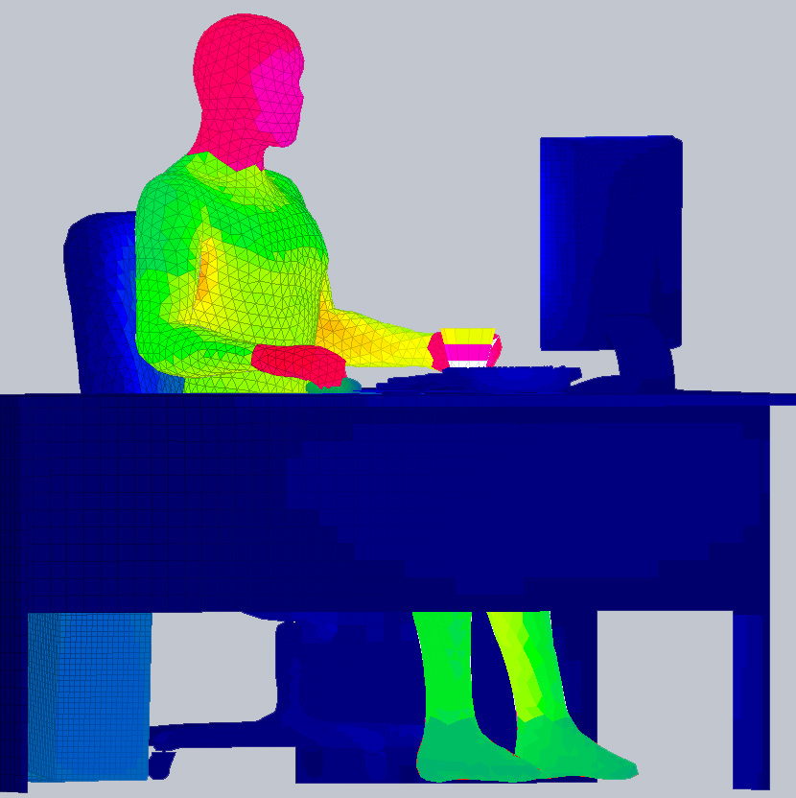
TERMAL KONFOR ŞARTLARI
Cansu TIRAK
Mert TIRAK
Murat TÜRKYILMAZ

Slide 2
İÇİNDEKİLER
A- TERMAL KONFOR NEDİR?
B- TERMAL KONFOR ŞARTLARI
C- TERMAL KONFOR BÖLGESİ
D-ÇALIŞMA ALANLARINDA TERMAL KONFOR DEĞERLENDİRMESİ
E-UYGULAMA ÖRNEĞİ
F- KAYNAKÇA

Slide 3
A- TERMAL KONFOR NEDİR?
Termal konfor; genel olarak
bir işyerinde çalışanların büyük
çoğunluğunun sıcaklık, nem, hava
akımı gibi iklim koşulları açısından
gerek bedensel gerekse zihinsel
faaliyetlerini sürdürürken belli bir
rahatlık içinde bulunmalarını ifade eder.

Slide 4
A- TERMAL KONFOR NEDİR?
Kapalı bir ortam içerisinde
termal konfor rahatlığının hemen
farkına varılmaz, ancak bir süre
geçtikten sonra termal konfor
hissedilmeye başlanır.
Eğer termal konfor koşulları mevcut
değilse; önce sıkıntı hissedilir ve daha
sonra rahatsızlık duyulur.

Slide 5
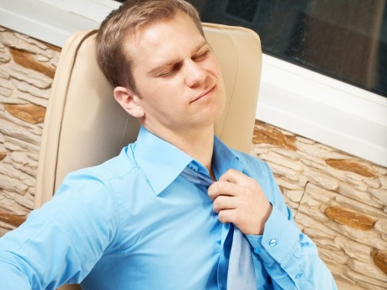
A- TERMAL KONFOR NEDİR?
Çalışma ortamlarındaki
ısı etkilenmeleri ve konforsuz
ortam şartları,
iş kazalarının artmasına ve
üretimin azalmasına bir başka
deyişle verimin düşmesine
sebep olmaktadır.

Slide 6
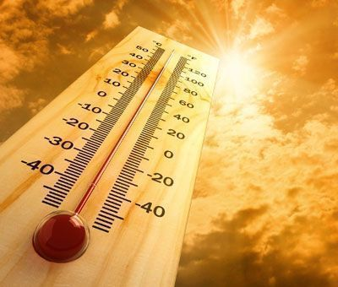
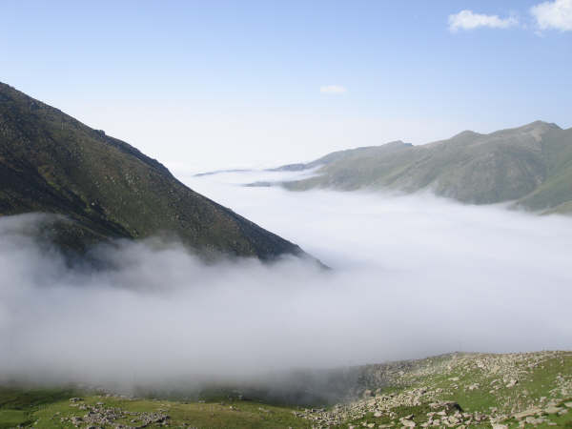
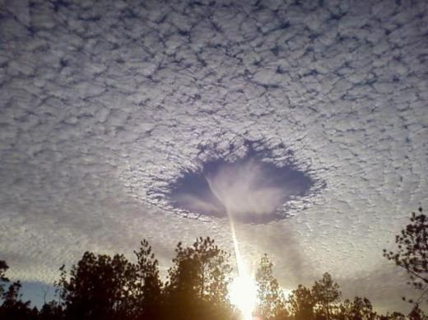
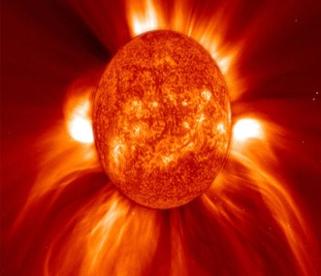
B- TERMAL KONFOR ŞARTLARI
İnsanın ortamla ısı alış-verişine
etki eden 4 ana faktör vardır:
Hava sıcaklığı
Havanın nem yoğunluğu
Hava akım hızı
Radyant ısı

Slide 7
B- TERMAL KONFOR ŞARTLARI
1-HAVA SICAKLIĞI
Sıcaklık , bir cismin sıcaklığının ya
da soğukluğunun ölçüsüdür. Isı
enerjisinin şiddetidir.Bir sistemin
ortalama moleküler kinetik
enerjisinin bir ölçüsüdür.
İşyeri ortamının sıcaklığı kuru termometreler ile ölçülür.
Birimi; santigrat(C), fahrenheit (F),reaumur(R) veya kelvin(K)’dir.

Slide 8
B- TERMAL KONFOR ŞARTLARI
1-HAVA SICAKLIĞI
İnsan vücudunun sıcaklığı 36,5-37 ⁰C arasında değişmezlik gösterir.
Bu durum; vücut ile çevre arasındaki ısı alış-verişi ile sağlanır.
Çevre sıcaklığı vücut sıcaklığından düşük ise kişi ısı kaybetmekte, çevre sıcaklığı vücut sıcaklığından fazla ise kişi ısı kazanmaktadır.
Hem ısı kaybı hem de ısı kazancı çalışanı olumsuz etkiler.
İnsan vücudunun sıcaklığı çok küçük limitler içerisinde kendi kendine kontrol edilebilir.
Vücut sıcaklığındaki artış, çalışma yüküne veya çalışma sırasında harcanan kaloriye bağlı olarak değişir.

Slide 9
B- TERMAL KONFOR ŞARTLARI
1-HAVA SICAKLIĞI
Çalışma yükü aşağıdaki kategorilerde incelenebilir:
Uyku ve oturma halinde … 63/100 Kcal/Saat,
Hafif işlerde(oturma,ayakta makine kontrolü,hafif el ve ayak çalışması)…200 Kcal/Saat
Orta ağır işlerde (oturarak ağır el ve ayak hareketi, …200/350 Kcal/Saat
ayakta makine kullanmak orta derecede bir ağırlık taşımak)
Ağır işlerde (ağır bir malzemeyi taşımak veya itmek) … 350/500 Kcal/Saat

Slide 10
B- TERMAL KONFOR ŞARTLARI
1-HAVA SICAKLIĞI
Kapalı işyerlerindeki sıcaklık derecesinin, yapılan işin niteliğine uygun olmakla beraber ılımlı bulunması esastır. Bu itibarla, yazın sıcaklığın dayanılmayacak bir dereceye çıkmaması için işyerlerinde serinletici tedbirler alınacak, kışın da işçilerin ihtiyaç duydukları en az sıcaklığın sağlanması için, işyerleri zararlı gazlar çıkararak havayı bozmayacak şekilde ısıtılacaktır.
İşyerlerinde sıcaklık derecesi 15 santigrad dereceden az ve 30 santigrad dereceden yüksek olmayacaktır.
Parlayıcı, patlayıcı, tehlikeli ve zararlı maddelerin bulunduğu yerlerde bu maddeleri veya bunların buhar ve gazlarını tutuşturabilecek sıcaklık derecesine yükselen veya kıvılcım ya da çıplak alev çıkaran ısıtma sistemi kullanılmayacaktır.

Slide 11
B- TERMAL KONFOR ŞARTLARI
1-HAVA SICAKLIĞI
Yüksek sıcaklığın sebep olduğu rahatsızlıklar:
Vücut ısının 41 ⁰C’ye kadar ulaşması sonucu, ısı çarpması olur.
Aşırı terleme nedeni ile kaslarda ani kasılmalar şeklinde ısı krampları olabilir.
Aşırı yükleme sonucu tansiyon düşüklüğüne, baş dönmesine yol açan ısı yorgunlukları olabilir.
Ayrıca yüksek sıcaklık;
Kaşıntılı kırmızı lekeler şeklinde deri bozukluklarına,
Moral bozukluklarına,
Konsantrasyon bozukluklarına ve
Aşırı duyarlılık ile endişeye sebep olabilir.

Slide 12
B- TERMAL KONFOR ŞARTLARI
1-HAVA SICAKLIĞI
Endüstride düşük ısıya daha az rastlanır.
Soğuk işyeri ortamları, daha çok soğuk hava depolarında yapılan çalışmalarda ve kışın açıkta yapılan işlerde görülür.
Düşük sıcaklık, yani soğuk, insan üzerinde olumsuz etkiler yapar.
Uyuşukluk, uyku hali, organlarda hissizlik ve donma gibi haller aşırı soğuğun insanlar üzerindeki olumsuz etkileridir.

Slide 13
B- TERMAL KONFOR ŞARTLARI
1-HAVA SICAKLIĞI
İşyeri ortamlarında termal konfor için ana faktör
sıcaklıktır.
Ancak termal radyasyon, nem ve hava akım
hızının da bilinmesi ve dikkate alınması gerekir.
Sıcaklık ile birlikte termal radyasyon, nem ve hava akım hızına termal konfor şartları denilmektedir.

Slide 14
B- TERMAL KONFOR ŞARTLARI
2- NEM
Havada belli bir miktarda nem bulunur. Havadaki nem miktarı mutlak ve bağıl nem olarak ifade edilir. Mutlak nem; 1 m3 havadaki su buharı miktarının gram olarak ağırlığı mutlak nem olarak tanımlanır. Bağıl nem; Belli bir sıcaklıkta, belli bir hacim havada bulunan su buharı miktarının aynı sıcaklıkta ve aynı hacimdeki doymuş havada bulunan su buharı miktarına oranıdır.

Slide 15
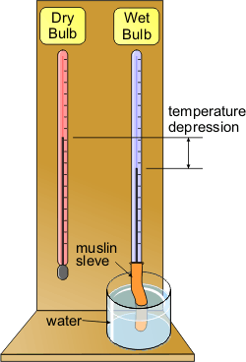
B- TERMAL KONFOR ŞARTLARI
2- NEM
Kata termometreler (psikrometreler)
ve higrometreler ile ölçülür.
Kata termometreler, birisinin
haznesine ıslak bez yerleştirilmiş
bir çift termometreden oluşur.

Slide 16
B- TERMAL KONFOR ŞARTLARI
2- NEM
Bir işyerinde bağıl nem %30-80 olmalı ve bu sınırı aşmamalıdır.
Yüksek ortam sıcaklığında yüksek bağıl nem (80-100) bunalma hissine neden olur ve kişinin çalışma gücünü düşürür.
Düşük ortam sıcaklığında yüksek bağıl nem ise üşüme ve ürperme hissi verir.

Slide 17
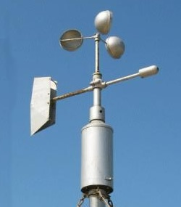
B- TERMAL KONFOR ŞARTLARI
3- HAVA AKIM HIZI
Hava akımı; değişik sebeplerden dolayı havanın atmosferde veya ortamda yer değiştirmesi anlamına gelir.
İşyerinde termal konforu sağlamak ve sağlığa zararlı olan gaz ve tozları işyeri ortamından uzaklaştırmak için uygun bir hava akım hızı temin edilmesi gerekir.
Çeşitli anemometreler ile ölçülür.
Pervaneli veya ısıya duyarlı elemanlı olan çeşitli tipleri vardır.
«Hava akım hızı saniyede 0,3-0,5 metreyi aşmamalıdır»
Çünkü vücut ile çevresindeki hava arasında hava akımın etkisi ile ısı transferi olur.
Hava vücuttan serinse, vücut ısısı kaybolur.
Hava vücuttan sıcaksa vücut ısısı artar.
Böyle durumlarda ısı stresleri oluşur.Üşüme, ürperme, boyun
tutulması vb…

Slide 18
B- TERMAL KONFOR ŞARTLARI
4- RADYANT ISI
Radyant ısı:
Çevredeki cisimlerden yayılan ısı enerjisidir.
İşyerinde işin gereği olarak sıcak yüzeyler bulunabilmekte ve bu yüzeylerden ısı radyasyonu olabilmektedir.
Ocak ve fırınlardan önemli miktarlarda radyant ısı yayılır.

Slide 19
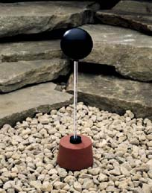
B- TERMAL KONFOR ŞARTLARI
4- RADYANT ISI
Isı kaynaklarından ışıma yolu
ile yayılan rafyant ısı glop termometre
ile ölçülür.
Glop termometre ince ve dış yüzü mat siyah boya ile boyanmış 15 cm çapında bakır bir küre merkezine yerleştirilmiş bir kuru termometreden oluşur.

Slide 20
B- TERMAL KONFOR ŞARTLARI
4- RADYANT ISI
Isı radyasyondan korunmanın tek yolu, çalışanla kaynak arasına ısı geçirmeyen bir perde koymaktır.
Ancak konulan perde ısıyı yansıtmıyorsa, ısıyı absorblayarak ısı kaynağı haline de gelebilir.

Slide 21
C- TERMAL KONFOR BÖLGESİ
Termal Konfor Bölgesi:
Değişik işyerlerinde çalışanların %80’ine yakın büyük
çoğunluğunun, ısı hissi bakımından kendilerini en rahat
durumda hissettikleri bölgenin tespitine çalışılmış ve
termal bölge kavramı ortaya çıkmıştır.
Termal konfor bölgesi, iş yapma ve faaliyeti sürdürme
açısından en rahat durumda olabilmek için gerekli termal konfor koşullarının üst ve alt sınırları arasındaki bölgedir.

Slide 22
C- TERMAL KONFOR BÖLGESİ
Termal konfor bölgesine etki eden çok sayıda faktör vardır:
Ortam sıcaklığı
Ortamın nem durumu
Ortamdaki hava akımı
Yapılan işin niteliği (hafif iş, orta iş, ağır iş)
İşçinin giyim durumu
İşçinin yaşı ve cinsiyeti
İşçinin beslenmesi
İşçinin fiziki durumu
İşçinin genel sağlık durumu vb.
Bu faktörlerin değişmesine bağlı olarak termal konfor
bölgesi de az ya da çok değişiklik gösterir.

Slide 23
C- TERMAL KONFOR BÖLGESİ
Bunalım Bölgesi:
İnsanların vücutlarından ısı atmalarının güçleşmesi
sebebiyle, hava akımı olmayan bir ortamda, bunalma hissettikleri sıcaklık ve bağıl nem kombinasyonları bölgesi olarak tanımlanır.
Dış sıcaklığın yüksek bulunduğu bir yerde oturarak yapılan bir iş için rahatlık bölgeleri:
Dış sıcaklık (°C) | 20 | 24 | 28 | 32 | 35
Uygun çalışma yeri sıcaklığı (°C) | 20 | 22 | 24 | 26 | 27,5
Bağıl nem (%) | 75 | 65 | 57 | 50 | 45

Slide 24
C- TERMAL KONFOR BÖLGESİ
EFEKTİF SICAKLIK
İnsanların bulundukları ortamlardaki hissettikleri sıcaklık, kuru termometre ile ölçülen sıcaklık değil, fizyolojik olarak hissettikleri sıcaklıktır.
Bu sıcaklık ise; içinde bulunulan ortamdaki kuru
termometre ile ölçülen sıcaklık, ortamdaki hava
akım hızı ve havanın nemine bağlı olarak oluşan
sıcaklıktır.
Bu üç faktörün etkisi altında duyulan sıcaklığa efektif sıcaklık denir.
Aşırı sıcaklığın üretim üzerinde de olumsuz etkisi vardır.
Efektif sıcaklık; 29 °C olursa, performans % 5 düşer.
30 °C " " % 10 "
31 °C " " % 17 "
32 °C " " % 30 "

Slide 25
C- TERMAL KONFOR BÖLGESİ
EFEKTİF SICAKLIK

Slide 26
D- ÇALIŞMA ALANLARINDA TERMAL KONFOR DEĞERLENDİRMESİ
Yüksek ısıl radyasyonu saptayabilmek için, ısıl stres indeksi Yaş Termometre Küre Sıcaklığı (Wet-Bulb-Globe TemperatureWBGT)ölçümü ile belirlenebilir. Çalışma alanlarının termal konfor ve ısıl stres açısından değerlendirilmesi için gerekli ölçümler, doğrudan çalışmaların gerçekleştiği, başka bir deyişle çalışanların ısıl strese maruz kaldığı alanlarda yapılmalıdır. Bu alanlar genellikle, eritme kazanları, haddeleme fırınları ve benzeri yüksek miktarda ısı yayan üretim ekipmanlarının çevreleri olmaktadır. Bu gibi üretim ekipmanları içeren tesisler; ✓Çelik endüstrisinde ✓Dökümhanelerde ✓Cam endüstrisinde ✓Seramik Endüstrisinde vb. birincil endüstri tesisleri.

Slide 27
D- ÇALIŞMA ALANLARINDA TERMAL KONFOR DEĞERLENDİRMESİ
WBGT indeksi, kişinin maruz kaldığı termal yükün bir boyutudur ve kişinin çalıştığı mesai saati boyunca (genellikle 8 saatlik bir süre) ölçülmeli, kaydedilmeli ve ortalaması alınmalıdır.
WBGT indeksi ısıl yük açısından tüm ortam havası koşullarını içerir ve 3 parametrenin ölçümü ile belirlenir: ➢Radyan sıcaklık / küre sıcaklığı (Tg) Isıl radyasyon (yayınım), ısıyı maksimum toplayabilecek boş bir küre ve ortasında konumlandırılmış bir sıcaklık sensöründenoluşan küre (globe) probuile ölçülür. Küre sıcaklığını (Tg), ortam havasının sıcaklığı, hava akış hızı ve ısıl radyasyon belirler. Bu parametre ortam havası sıcaklığı ile ortalama yansıyan sıcaklık arasında yer alır. ➢Yaş Termometre Sıcaklığı (Tnw) Islak bir yüzeydeki (burada iplik bir bez parçası) buharlaşma sonucu oluşan hava ile denge sıcaklığıdır. Nem açısından doygunluğa ulaşmamış hava ne kadar sıcaksa, o kadar fazla su yüzeyden buharlaşır ve buharlaşma sonucu soğuma o kadar yükselir. ➢Kuru Termometre (Hava) Sıcaklığı (Ta) Ortam havasının sıcaklık değeridir.

Slide 28
D- ÇALIŞMA ALANLARINDA TERMAL KONFOR DEĞERLENDİRMESİ
Ölçümler, profesyonel çok fonksiyonlu ölçüm cihazları ve WBGT seti ile gerçekleştirilebilir. WBGT seti, bir adet küre probu, 2 adet yüksek doğruluklu Pt100 prob ve endüstriyel tripoddan oluşur. Ölçüm tamamen mobil yapıda gerçekleştirilmelidir. Ölçümün, ısıl yük etkisinin en yüksek olduğu noktada yapılması tavsiye edilmelidir. Eğer ki kişinin maruz kaldığı ısıl stres, aşırı dalgalanıyorsa, ölçüm işlemi daha uzun süreler boyunca yapılmalıdır. Ölçümün bitmesinin hemen ardından ölçüm sistemi toplanmalı ve alandan uzaklaştırılmalıdır.

Slide 29
D- ÇALIŞMA ALANLARINDA TERMAL KONFOR DEĞERLENDİRMESİ
Ölçüm Prosedürü Ölçüm ekipmanı, kişilerin normal çalışma prosedürleri sürecinde bulundukları ilgili alanda konumlandırılmalıdır. Isıya en yüksek oranda maruz kalan çalışma alanı belirlenmeli ve o alan özellikle ölçüm yapılacak yer olarak not edilmelidir. Küre sıcaklık probunun uzun süren tepki süresi (yaklaşık 30 dakika) göz önünde bulundurularak, WBGT ölçüm ve kayıt periyodu da en az 30 dakika olacak şekilde belirlenmelidir. Cihaz alanda kurulduktan hemen sonra ölçüm işleminin başlatılması önerilmektedir. ‘Stabil durum’ yani son ölçüm değerlerine ulaşıldığı, doğrudan cihaz ekranından grafik olarak görüntülenebilir ve kaydedilebilir. Son ölçüm değerlerine ulaşıldığ sürenin ardından ölçüm tamamlanmıştır.

Slide 30
D- ÇALIŞMA ALANLARINDA TERMAL KONFOR DEĞERLENDİRMESİ
Ölçüm alanının gün ışığına maruz kalması durumuna göre WBGT veya WBGTS indeksleri hesaplanmaktadır. Kullanılan ölçüm cihazı modeline bağlı olarak her iki indeksi de otomatik olarak hesaplayabilir. TS EN 27243 standardına göre ölçüm formülleri: Solar radyasyon yoksa (bina içi veya dışı): WBGT = 0,7 x Tnw + 0,3 x Tg Solar radyasyon varsa (bina dışı): WBGTS = 0,7 x Tnw + 0,2 x Tg + 0,1 x Ta Tg: Küre sıcaklığı, Ta: Ortam sıcaklığı, Tnw: Yaş termometre sıcaklığı

Slide 31
D- ÇALIŞMA ALANLARINDA TERMAL KONFOR DEĞERLENDİRMESİ
Ölçüm Sonuçlarının Değerlendirilmesi Ölçüm Sonuçlarında elde edilen WBGT indeksinin değerlendirilmesi TS EN 27243 (veya DIN EN 27243) standartlarında belirtildiği şekilde gerçekleştirilir. Ölçümün Önemi Çalışan sağlığı ve güvenliği açısından termal stres ölçümleri hayati derecede önemlidir. Radyan sıcaklık aşağıdaki etkileri ile vücut sıcaklığının artmasına ve kısa veya uzun dönemde rahatsızlıklar görülmesine sebep olabilir: •Çevrenin termal etkisi •İşin yoğunluğu (yapılan aktivite) •Giyilen kıyafetlerin ısı transferine etkisi •Maruz kalma süresi

Slide 32
D- ÇALIŞMA ALANLARINDA TERMAL KONFOR DEĞERLENDİRMESİ
Ölçüm Gereksinimleri Ölçüm doğruluğu ve ölçüm sensörlerinin teknik özellikleri standartlarda aşağıdaki gibi belirtilmektedir. Doğal yaş-hazne sıcaklık sensörü: ✓Sensörün hassas kısmının şekli : silindirik ✓Sensörün hassas kısmının dış çapı : 6 mm ±1 mm ✓Sensörün uzunluğu : 30 mm ±5 mm ✓Ölçüm aralığı : 5 °C -40 °C arası ✓Ölçüm doğruluğu : ±0,5 °C ✓Sensörün hassas kısmının tamamı, yüksek derecede su emici malzemeli beyaz bir fitille kaplanmalıdır (örneğin, pamuk). ✓Sensörün mesneti 6 mm’ye eşit bir çapa sahip olmalıdır. Mesnetten sensöre ısı iletiminin azaltılması için 20 mm’si fitille kaplanmalıdır

Slide 33
D- ÇALIŞMA ALANLARINDA TERMAL KONFOR DEĞERLENDİRMESİ
✓Fitil, kol şeklinde örülmelidir ve dikkatle sensörün üzerine geçirilmelidir. Çok sıkı veya gevşek bir kavrama, ölçümün doğruluğu için zararlıdır. ✓Fitil temiz tutulmalıdır. ✓Fitilin alt kısmı, içinde damıtık su olan bir hazneye batırılmalıdır. Fitilin havadaki serbest uzunluğu, 20 mm -30 mm arasında olmalıdır. ✓Su haznesi, ortamdan gelen radyasyonun, içerideki suyun sıcaklığını artırmayacağı şekilde tasarlanmalıdır. * TS EN 27243

Slide 34
D- ÇALIŞMA ALANLARINDA TERMAL KONFOR DEĞERLENDİRMESİ
Küre sıcaklık sensörü: ✓Çap : 150 mm ✓Ortalama emisyon katsayısı : 0,95 (mat siyah küre) ✓Kalınlık : Olabildiğince ince ✓Ölçüm aralığı : 20 °C -120 °C arası ✓Ölçüm doğruluğu :− 20 °C -50 °C arası alan : ±0,5°C, − 50 °C -120 °C arası alan : ±1°C
Hava sıcaklığının ölçümü: ✓Temel bir parametre olan hava sıcaklığı, kullanılan sensörün şekli ne tür olursa olsun , uygun olan herhangi bir metotla ölçülebilir. ✓Hava sıcaklık sensörü, özellikle, sensör etrafındaki hava dolaşımını engellemeyen bir cihazla radyasyondan korunmalıdır. ✓Hava sıcaklığı için ölçüm aralığı: 10 °C -60 °C arası ✓Ölçüm doğruluğu: ±1 °C * TS EN 27243

Slide 35
D- ÇALIŞMA ALANLARINDA TERMAL KONFOR DEĞERLENDİRMESİ
Diğer Teknik Özellikler –Beklentiler: ➢Uzun süreli ölçümlerin sorunsuz gerçekleşebilmesi için, yeterli hafızaya sahip, portatif, taşınabilir bir el-tipi cihaz ➢En az 3 sıcaklık probunun eş zamanlı cihaza bağlanabilmesi ➢Bilgisayar bağlantısı ➢Veri değerlendirme için yazılım ➢Ölçüm ekipmanlarının bir tripodile sabitlenebilmesi ➢Cihazın yaklaşık 60 ºC’lere dayanabilmesi ➢Ölçülen tek tek sıcaklık değerlerinden WBGT ve WBGTS indekslerinin otomatik hesaplanabilmesi

Slide 36
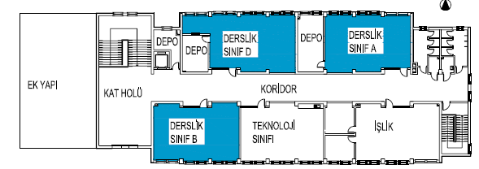
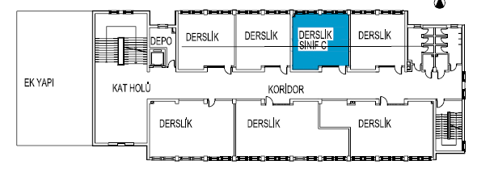
E- UYGULAMA ÖRNEĞİ
İLKÖĞRETİM DERSLİKLERİNDE TERMAL KONFOR ARAŞTIRMASI

Slide 37
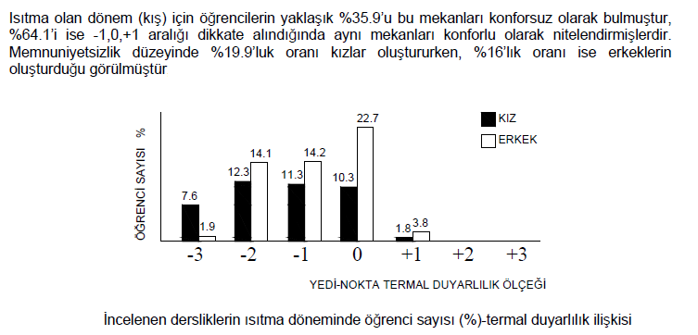
E- UYGULAMA ÖRNEĞİ
İLKÖĞRETİM DERSLİKLERİNDE TERMAL KONFOR ARAŞTIRMASI

Slide 38
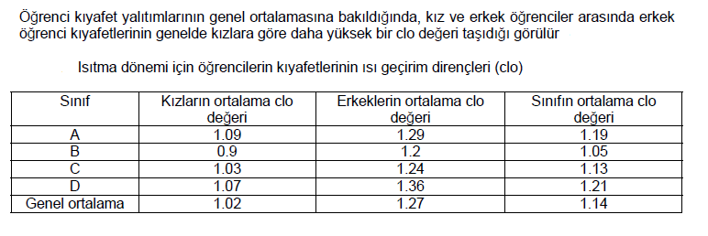
E- UYGULAMA ÖRNEĞİ
İLKÖĞRETİM DERSLİKLERİNDE TERMAL KONFOR ARAŞTIRMASI

Slide 39
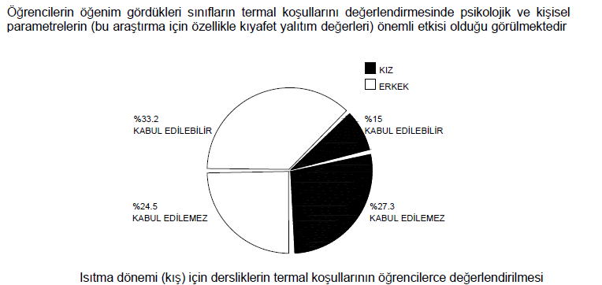
E- UYGULAMA ÖRNEĞİ
İLKÖĞRETİM DERSLİKLERİNDE TERMAL KONFOR ARAŞTIRMASI

Slide 40
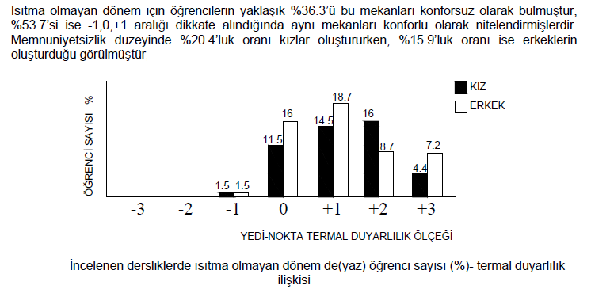
E- UYGULAMA ÖRNEĞİ
İLKÖĞRETİM DERSLİKLERİNDE TERMAL KONFOR ARAŞTIRMASI

Slide 41
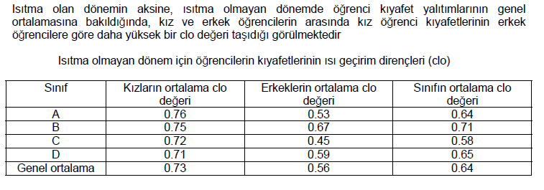
E- UYGULAMA ÖRNEĞİ
İLKÖĞRETİM DERSLİKLERİNDE TERMAL KONFOR ARAŞTIRMASI

Slide 42
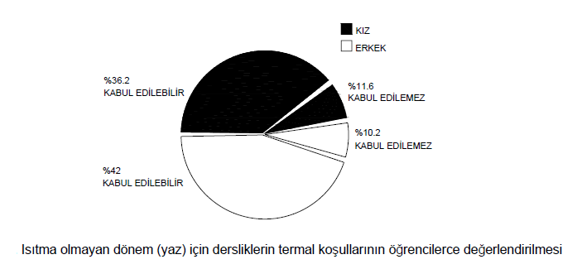
E- UYGULAMA ÖRNEĞİ
İLKÖĞRETİM DERSLİKLERİNDE TERMAL KONFOR ARAŞTIRMASI

Slide 43
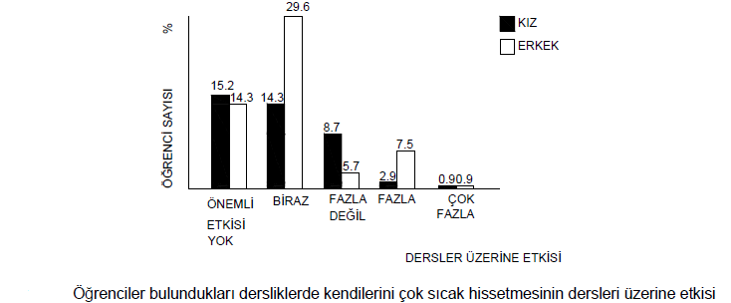
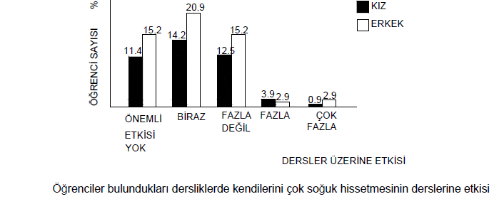
E- UYGULAMA ÖRNEĞİ
İLKÖĞRETİM DERSLİKLERİNDE TERMAL KONFOR ARAŞTIRMASI

Slide 44
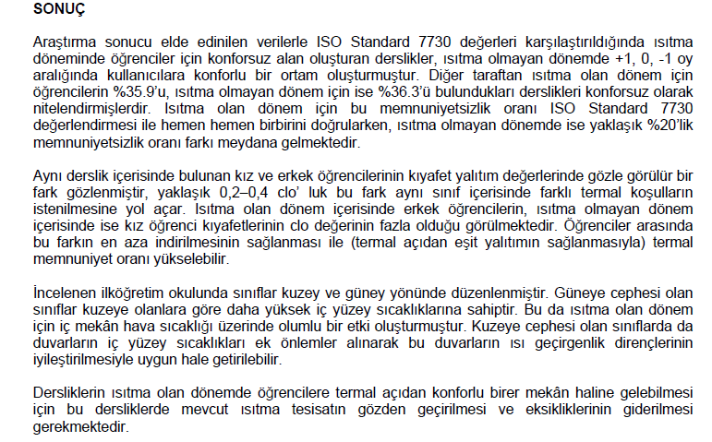
E- UYGULAMA ÖRNEĞİ
İLKÖĞRETİM DERSLİKLERİNDE TERMAL KONFOR ARAŞTIRMASI

Slide 45
F- KAYNAKÇA
İlköğretim Dersliklerinde Termal Konfor Araştırması,Yalçın YAŞAR, Asiye PEHLEVAN,Esra ALTINTAŞ,VIII. Ulusal Tesisat Mühendisliği Kongresi, Teknolojik Araştırma Bildirisi,syf 199-208,2007,İzmir.
Isıl Konfor İle İlgili Mevcut Standartlar ve Konfor Parametrelerinin Çeşitli Modeller İle İncelenmesi,Yrd. Doc. Dr. İbrahim ATMACA, Prof. Dr. Abdulvahap YİĞİT,Makale,2011.
İşyeri Hekimi Bakışı İle Çalışma Ortamı Ölçümleri,Dr. Ayşe ÖZTÜRK,İşyeri Hekimliği Eğitim Günleri,Mayıs 2013, Bursa.
Tünel Kalıp Sistemiyle Üretilen Bir Toplu Konut Örneğinin Isısal Konfor Koşulları Açısından İncelenmesi,Yasemin ERBİL, Nilüfer AKINCITÜRK,Uludağ Üni. Müh.-Mimarlık Fak. Dergisi,Cilt11,Sayı2,2006.
TS EN 27243

